Slide 1
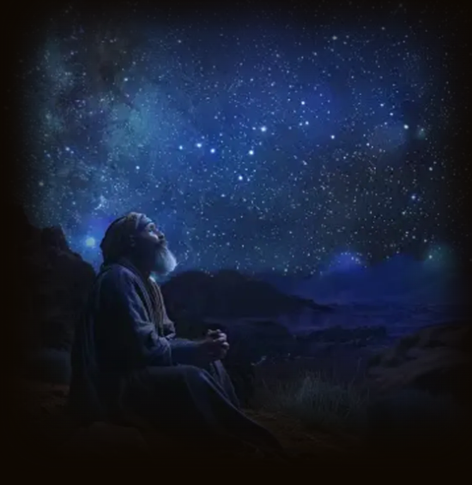
与祂有约
创世记 15:1-21

Slide 2

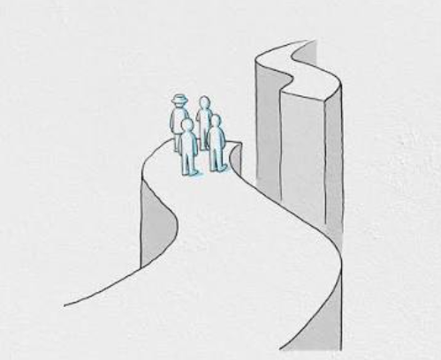
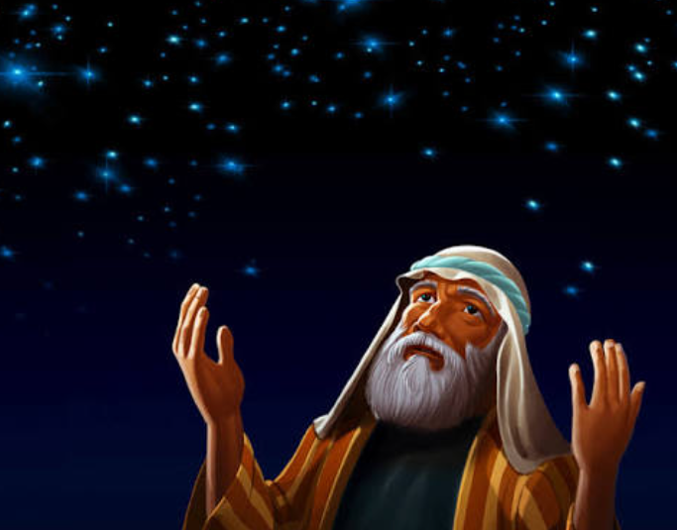
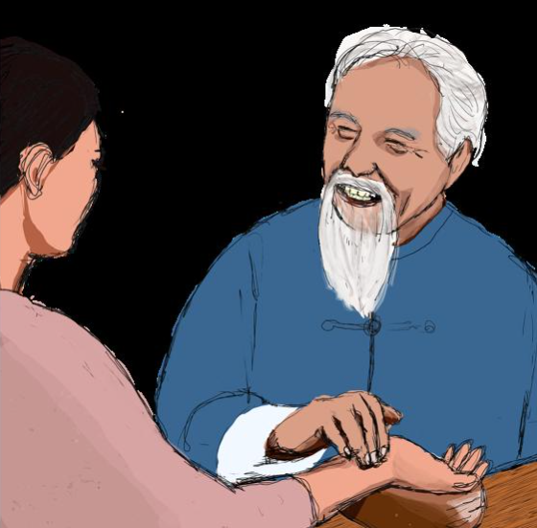
在目前的人生当中，你觉得最难熬的阶段是什么时候？

Slide 3
一、惧怕软弱以先，神就赐下应许 (15:1-6)
【创15:1】这事以后，耶和华在异象中有话对亚伯兰说：“亚伯兰，你不要惧怕！我是你的盾牌，必大大地赏赐你。”
【创15:2】亚伯兰说：“主耶和华啊，我既无子，你还赐我什么呢？并且要承受我家业的是大马士革人以利以谢。”
【创15:3】亚伯兰又说：“你没有给我儿子，那生在我家中的人就是我的后嗣。”
【创15:4】耶和华又有话对他说：“这人必不成为你的后嗣，你本身所生的才成为你的后嗣。”
【创15:5】于是领他走到外边，说：“你向天观看，数算众星，能数得过来吗？”又对他说：“你的后裔将要如此。”
【创15:6】亚伯兰信耶和华，耶和华就以此为他的义。
“成功”背后仍有惧怕 (1a)
应许带给人的安慰 (1b)
信心带出人的回应 (2-3)
因信被神看作为义 (4-6)

Slide 4


Slide 5
二、 信心虽然微小，祂仍主动立约 (15:7-12,17)
【创15:7】耶和华又对他说：“我是耶和华，曾领你出了迦勒底的吾珥，为要将这地赐你为业。”
【创15:8】亚伯兰说：“主耶和华啊，我怎能知道必得这地为业呢？”
【创15:9】他说：“你为我取一只三年的母牛，一只三年的母山羊，一只三年的公绵羊，一只斑鸠，一只雏鸽。”
【创15:10】亚伯兰就取了这些来，每样劈开分成两半，一半对着一半地摆列，只有鸟没有劈开。
【创15:11】有鸷鸟下来落在那死畜的肉上，亚伯兰就把它吓飞了。
【创15:12】日头正落的时候，亚伯兰沉沉地睡了，忽然有惊人的大黑暗落在他身上。
……
【创15:17】日落天黑，不料有冒烟的炉，并烧着的火把，从那些肉块中经过。
刚被称义又陷疑惑 (7-8)
主动立约坚固信心 (9-11)
独自承担约的代价 (12,17)

Slide 6
三、预言等待应验，恩约已然完成 (15:13-16,18-21)
【创15:13】耶和华对亚伯兰说：“你要的确知道，你的后裔必寄居别人的地，又服侍那地的人，那地的人要苦待他们四百年。
【创15:14】并且他们所要服侍的那国，我要惩罚，后来他们必带着许多财物从那里出来。
【创15:15】但你要享大寿数，平平安安地归到你列祖那里，被人埋葬。
【创15:16】到了第四代，他们必回到此地，因为亚摩利人的罪孽还没有满盈。”
……
【创15:18】当那日，耶和华与亚伯兰立约，说：“我已赐给你的后裔，从埃及河直到幼发拉底大河之地，
【创15:19】就是基尼人、基尼洗人、甲摩尼人、
【创15:20】赫人、比利洗人、利乏音人、
【创15:21】亚摩利人、迦南人、革迦撒人、耶布斯人之地。”
与祂的约显明祂是掌管历史的主 (13-16)
与祂的约超过人的所求所想 (18-21)

Slide 7
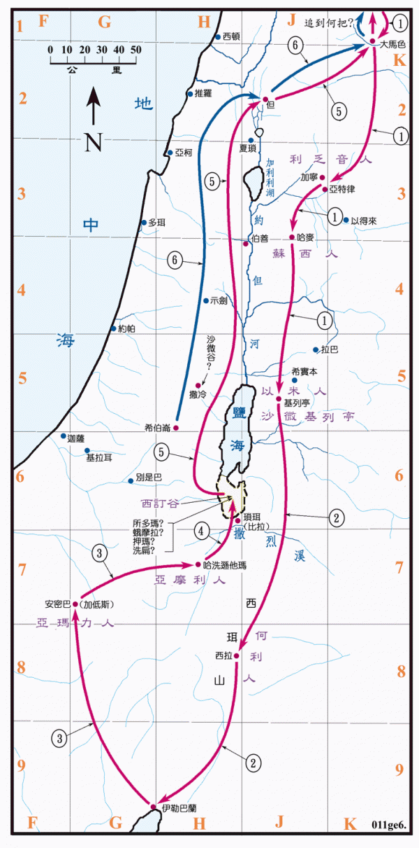
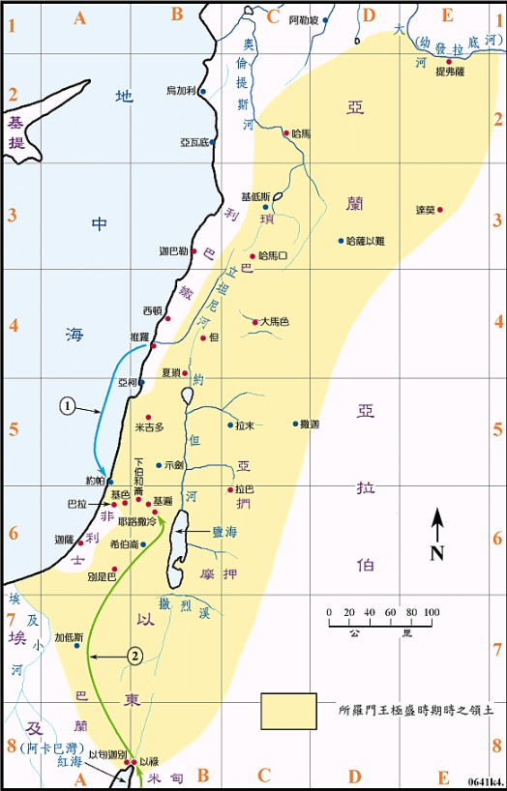
四王五王之战
从埃及河到幼发拉底河

Slide 8
结语：牢记与祂有约，凭信盼望等候
我们这至暂至轻的苦楚，要为我们成就极重无比、永远的荣耀。原来我们不是顾念所见的，乃是顾念所不见的；因为所见的是暂时的，所不见的是永远的。”
——林后4:17-18

Slide 9
讨论题
1. 这段信息中亚伯兰的哪些反应让你感同身受？你自己是否也有过类似的经历，或是有从神而来的感动和安慰？
2. 神与亚伯兰立约的过程中，是否有让你感到惊讶或者带给你启发的地方？会对你信仰生活的实践带来怎样的影响？

